Slide 1
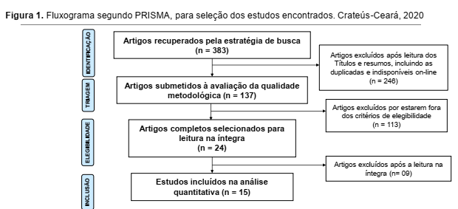
Ana Luiza Linhares Beserra Machado; Dilene Fontenele Catunda Melo; Francisca Mayra de Sousa Melo; Francisca Nellie de Paula Melo; Maria da Conceição dos Santos Oliveira Cunha
ASSISTÊNCIA DE ENFERMAGEM AOS ADOLESCENTES COM HIV/AIDS: REVISÃO INTEGRATIVA
Introdução
As Infecções Sexualmente Transmissíveis atingem cada vez mais a população jovem. As IST têm sido consideradas um dos grandes problemas da Saúde Pública devido à sua extensão, intensidade, vulnerabilidade e complicações, ainda que sejam passíveis de prevenção.
Resultados e Discussões
Obteve-se 15 artigos na amostra deste estudo. Quanto à população alvo do estudo, 08 artigos tiveram a abordagem focalizada no comportamento e conhecimento dos adolescentes sobre HIV/aids. Enquanto 06 estudos trabalharam com os profissionais de saúde. Os estudos qualitativos refletiram a complexidade de fatores envolvidos na prevenção ao HIV/aids em adolescentes e também discutiram o papel da equipe de saúde frente aos cuidados de crianças e adolescentes com HIV/Aids. Os estudos quantitativos, forneceram dados importantes com relação ao conhecimento sobre prevenção do HIV, acesso aos serviços de saúde e a longitudinalidade da Atenção Primária à Saúde no cuidado aos adolescentes.
Objetivos
Analisar estudos científicos que abordem sobre assistência da enfermagem direcionada aos adolescentes que convivem com HIV/aids.
Métodos
Trata-se de uma revisão integrativa da literatura, por meio das bases de dados: LILACS, PUBMED, SCIELO, MEDLINE e BDENF. Os descritores foram “HIV”, “Adolescente” e “Cuidados de Enfermagem”.
Considerações Finais
Os achados deste estudo se dedicam a um melhor entendimento das trajetórias de vida e de assistência a saúde de adolescentes infectados pelo HIV. A contribuição para enfermagem, como integrante fundamental da equipe de saúde nos programas de HIV/aids, necessita se apropriar desses fundamentos conceituais para ampliar seu potencial de implementação de práticas inovadoras de cuidado, não abdicando dos êxitos técnicos e dos bons desfechos clínicos. As implicações para a enfermagem é alcançar um tratamento eficiente e eficaz depende da aliança entre autocuidado e trabalho árduo dos profissionais e políticas de saúde e sociais contundentes na efetivação dos direitos humanos.
Resultados
Referências
Paula, C C de et al. Atenção à saúde de crianças e adolescentes com HIV: avaliação da longitudinalidade. Acta paul. enferm., São Paulo, v. 30, n. 2, p. 136-143, 2017.

